Slide 1
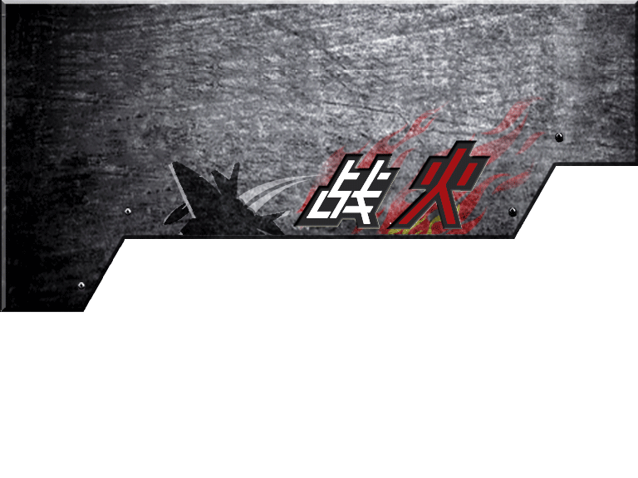
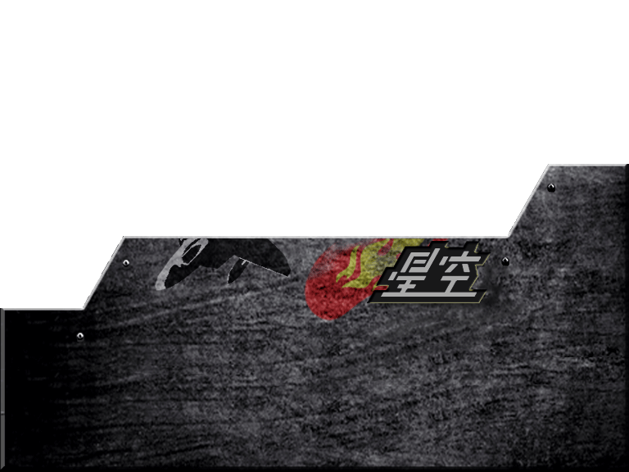


Slide 2
打灰机

Slide 3
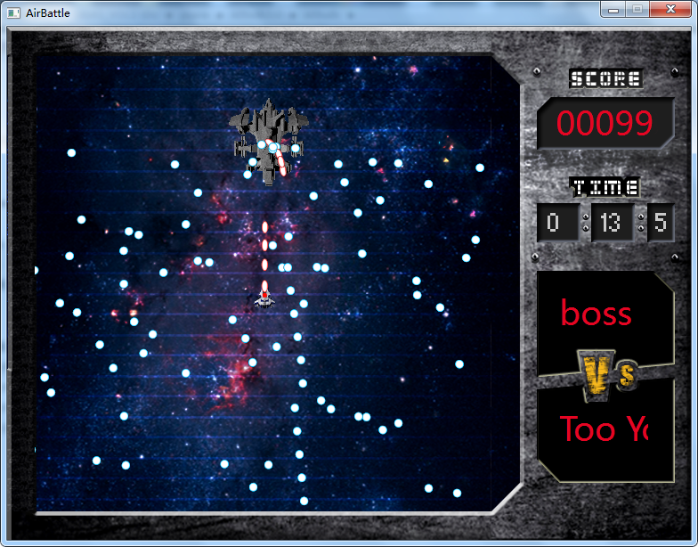
游戏规则

Slide 4
游戏机制
即时策略游戏 = 间隔很小的回合制游戏
0.1s为一个小回合
最多3000回合 = 5分钟

Slide 5
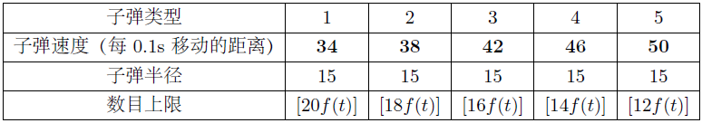
Boss机制
不可移动
从固定点发射5种圆形子弹
f(t) = e^{0.00053648t}
t | 0 | 1292 | 2048 | 2585 | 3000
f(t) | 1 | 2 | 3 | 4 | 5

Slide 6
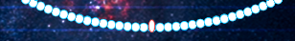
Boss机制
每回合发射每类子弹不超过
max(0.4 * 剩余可发子弹数, 6)
例如：
屏幕上有第1类子弹5个
而当前限制屏幕上第1类子弹最多20个
故当前回合可以发射1类子弹：
max(0.4 *(20 – 5), 6) = 6个

Slide 7
Plane机制
匀速直线移动，速度有一个上限40
静止时每回合向Boss发射一枚子弹
技能
每100回合获得一个技能点
“加速”
消耗2个技能点
速度上限变为80，持续30回合
“清屏”
消耗5个技能点
瞬间清楚屏幕上所有子弹

Slide 8
胜负机制
飞机打飞机
轮流扮演Boss和Plane
比较得分

Slide 9
游戏时间

Slide 10
游戏策略
Plane策略
我要得分，能动就不动
要死啦，随机100方向，可以跑就跑
居然跑不了，我放大招
我擦。。没有技能点。。再见

Slide 11
游戏策略
Boss策略
我RP好，我随便打
瞄着你，追你到天涯海角
还是构造个nb弹幕？

Slide 12
讨论时间

Slide 13
Boss想法
封杀小飞机 VS 逼小飞机走位
加长型 VS密不透风型

Slide 14
Plane想法
地图安全区域
靠边 VS 居中
寻找可行路径
限定范围
R² VS 离散化
技能的使用
加速 VS 清屏

Slide 15
策略之大boss篇

Slide 16
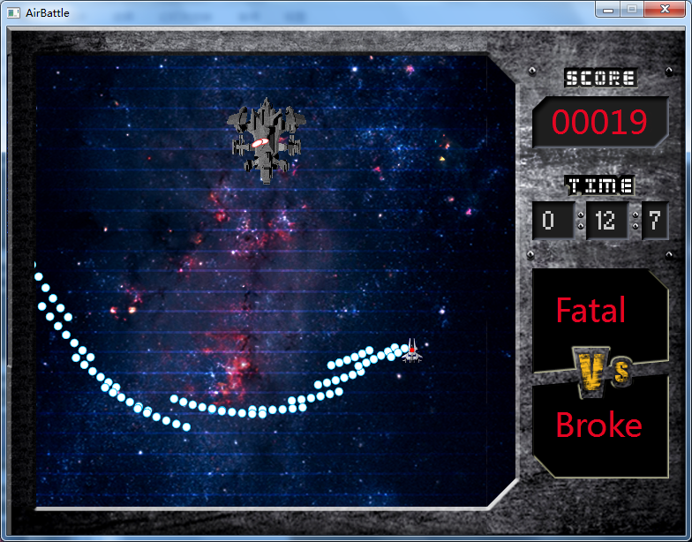
扇形弹幕
利用子弹之间的速度差

Slide 17
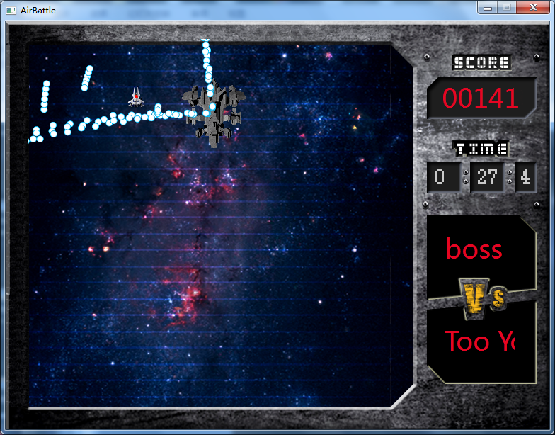
条形弹幕
利用飞机的麻痹大意，地图不对称

Slide 18
策略之小飞机篇

Slide 19
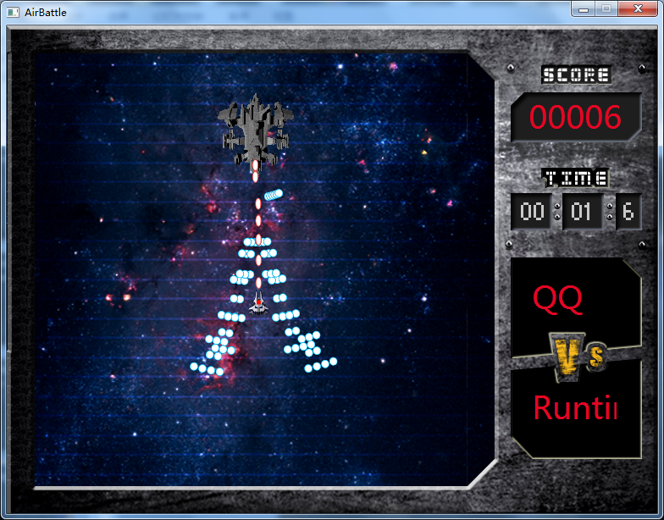
裤衩弹幕
欺骗小飞机

Slide 20
思路一
特判弹幕类型，写出针对的AI
圆弧：计算夹角
直线：寻找缝隙向中间移动
裤衩：躲开子弹密集区域
其他：……

Slide 21
思路二：动态规划
离散化将平面分成n*m的网格
F[i][j][k] 考虑之后(T<27)个回合，若第k个回合在(i，j)点，那么到第T回合最多能等多少分
求F[now_i][now_j][0]

Slide 22
状态转移方程
F[i][j][k] = Max
F[i][j][k+1] +1 停留是安全的
F[i’][j’][k+1] 向(i’,j’)移动合法且安全
边界条件：F[i][j][T] = 0

Slide 23
时间复杂度
O(n*m*T*相距40以内格子数*子弹数目)
设 n = 50, m = 50, T = 20
每回合计算次数： 250000000

Slide 24
算法优化
限制移动的方向数
记忆化搜索
消除无用状态
估价函数剪枝
追求效率和得分率的平衡
子弹判定方法
避免重复判定，避免无意义的判定
技能的使用限制

Slide 25
其他小技巧
每次移动后尽量移动回中间位置
尽量在屏幕的中上方向
……

Slide 26
其他比赛信息
1 | 2 | 3 | 4 | 5 | 6 | 7 | 8
何朴藩 | 周奕超 | 李晓潇 | 冯齐纬 | 巫立凡 | 付钊 | 姜秀宝 | 苏蕉
9 | 10 | 11 | 12 | 13 | 14 | 15 | 16
李振 |  | 任印政 | 周昕宇 | 闫承稷 | 陈高远 | 林源 | 任杰

Slide 27
决赛时间
今晚7：00
主楼一层报告厅(进门正对最大的楼哦)
观众奖品
Kindle Fire
遥控飞机
拍立得

Slide 28
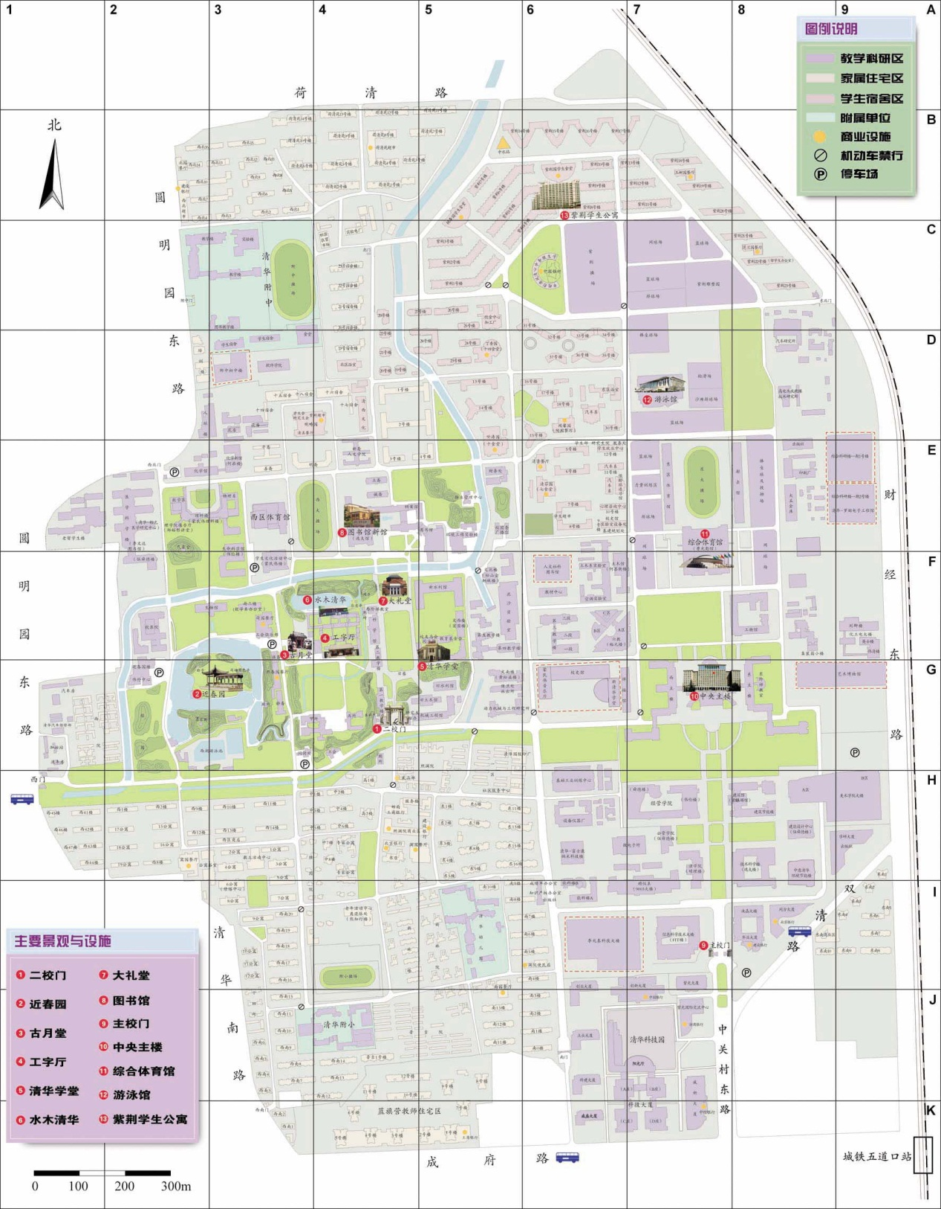

Slide 29
谢谢 ^-^ 李晓潇 lxx1991@gmail.com

